Slide 1
应用程序框架
浙江大学计算机学院
袁昕
2014.7

Slide 2
3.1 应用程序框架简介
服务器端框架
桌面客户端框架
浏览器框架
驱动程序框架

Slide 3
3.1.1 服务器端框架
服务器端由前端服务器和后端服务器组成。
前端服务器运行客户端可访问的服务和反向代理。
后端服务器运行各种应用服务器，如数据库服务器、聊天服务器、股票服务器、中间件服务器等。

Slide 4
3.1.2 服务器程序框架
单进程单线程同步IO
单进程多线程同步IO
多进程单线程同步IO
多进程多线程同步IO
单进程多线程异步IO
多进程多线程异步 IO

Slide 5
3.1.2 服务器程序框架
单进程单线程事件IO
多进程单线程事件IO
单进程多线程事件IO
多进程多线程事件IO

Slide 6
3.1.3 桌面客户端程序框架
字符界面的程序
MVC模式
MVP模式
MVVM/MVFM模式
MFC, QT, WxWidget, GTK, …
DirectX & OpenGL

Slide 7
3.1.4 浏览器框架
IE, chrome, FireFox, …
脚本程序
HTML5 & JavaScript & Websockets
网页中的虚拟机

Slide 8
3.1.5 驱动程序框架
IO回调函数
驱动程序的各种事件
中断程序
内核线程和延迟回调

Slide 9
3.2 界面模式的发展历史
MVC—>MVP—>MVVM。
背景：与用户界面 (UI) 相关的最大的问题就是大量的凌乱的代码，原因两个：
(1) 用户界面包含负责的逻辑用于维护界面相关对象；
(2) 其次也包含了应用程序状态的维护。
用户界面的3大问题：状态 (State) ， 逻辑 (Logic) ，同步 (Synchronization)，其中状态是用户界面最关心的问题之一。

Slide 10
3.2 界面模式的发展历史
（1） MVC：模型－视图－控制器(Model View Controller)，它强制性的使应用程序的输入、处理和输出分开。
（2）MVP：模型－视图－表现类（Model-View-Presenter）
（3）MVVM：模型－视图－视图模型（Model-View-ViewModel）

Slide 11
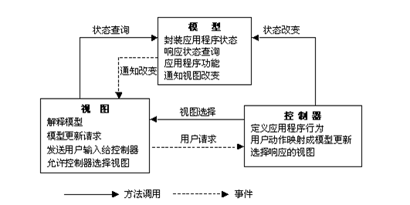
3.2.1 MVC模式

Slide 12
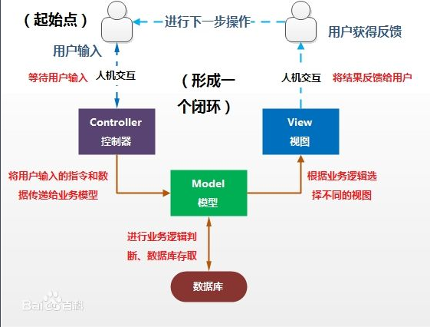

3.2.1 MVC模式

Slide 13
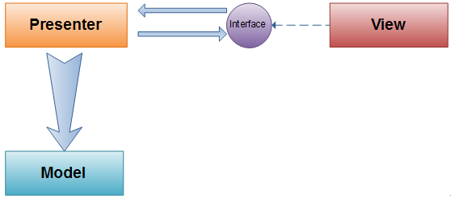
3.2.2 MVP模式

Slide 14
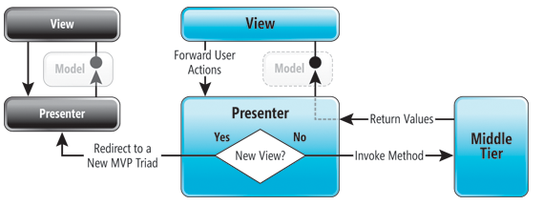
3.2.2 MVP模式

Slide 15
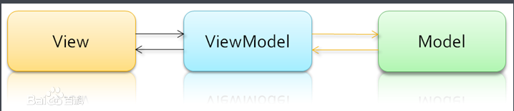
3.2.3 MVVM模式

Slide 16
3.2.4 比较
（1） MVC->MVP
MVC中的Model不是纯Model，因为它要有View的一些数据结构。 M、V、C相互耦合。MVP将Model解耦，不再负责View的数据结构。

Slide 17
3.2.4 比较
（2）MVP->MVVM
View和Presenter存在耦合。View没有大量代码逻辑。
结合WPF、Silverlight绑定机制，MVP演变出了MVVM，充分利用了WPF、Silverlight的优势，将大量代码逻辑、状态转到ViewModel，可以说MVVM是专门为WPF、Silverlight打造的。
MVVM将View和Presenter解耦。

Slide 18
3.2.5 用户界面问题比较
 | MVC |  | MVP |  | MVVM
 | V | C | V | P | V | VM
状态 | √ |  | √ |  |  | √
逻辑 |  | √ |  | √ |  | √
同步 |  | √ |  | √ | √

Slide 19
3.3 MVVM模式
MVVM模式由视图(View)、视图模型(ViewModel)、模型(Model)三部分组成，通过这三部分实现UI逻辑、呈现逻辑和状态控制、数据与业务逻辑的分离。

Slide 20
3.3.1 MVVM模式的由来
微软的WPF带来了新的技术体验，如Silverlight、音频、视频、3D、动画……，这导致了软件UI层更加细节化、可定制化。同时，在技术层面，WPF也带来了 诸如Binding、Dependency Property、Routed Events、Command、DataTemplate、ControlTemplate等新特性。

Slide 21
3.3.1 MVVM模式的由来
MVVM（Model-View-ViewModel）框架的由来是由MVP（Model-View-Presenter）模式与WPF结合的应用方式发展演变过来的一种新型架构框架。它立足于原有MVP框架并且把WPF的新特性揉合进去，以应对客户日益复杂的需求变化。

Slide 22
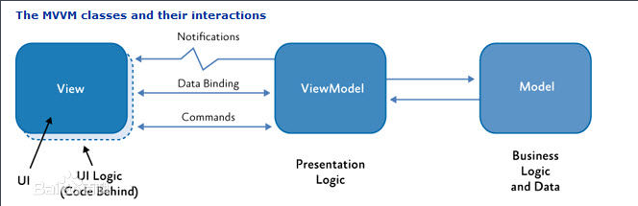
3.3.2 MVVM结构图

Slide 23
3.3.3 组成部分
View：UI界面。可以是控件容器和集合；
ViewModel：它是View的抽象，负责View与Model之间信息转换，同时将View的Command传送到Model；
Model：数据访问层，包括业务逻辑。

Slide 24
3.3.3 组成部分
View与ViewModel连接:
（a）Binding Data：实现数据的传递
（b）Command：实现操作的调用
（c）AttachBehavior：实现控件加载过程中的操作Binding和Command可以写在XAML中。

Slide 25
3.3.3 组成部分
ViewModel与Model的连接：
(a) ViewModel聚合Model对象；
(b) ViewModel直接调用Model的方法；
(c) Model触发事件，ViewModel接收事件。

Slide 26
3.3.4 MVVM的优点
MVVM模式和MVC模式一样，主要目的是分离视图（View）和模型（Model），有几大优点：
（1） 低耦合。视图（View）可以独立于Model变化和修改，一个ViewModel可以绑定到不同的"View"上，当View变化的时候Model可以不变，当Model变化的时候View也可以不变。
（2）可重用性。你可以把一些视图逻辑放在一个ViewModel里面，让很多view重用这段视图逻辑。
（3）独立开发。开发人员可以专注于业务逻辑和数据的开发（ViewModel），设计人员可以专注于页面设计，使用Expression Blend可以很容易设计界面并生成xaml代码。

Slide 27
3.3.4 MVVM的优点
（4）可测试。界面素来是比较难于测试的，而现在测试可以针对ViewModel来写。
（5）视图-逻辑的分离便于后期对原有功能扩展和维护，当UI变化时，ViewModel中的逻辑不需要进行变化。
（6）可以仅仅通过Blend实现简单的功能，而不需要写任何代码。

Slide 28
3.3.4 MVVM的优点
（7） ViewModel易于单元测试；
（8） View没有MVC、MVP复杂的代码逻辑，让整个开发过程中的UI设计和后台的代码编写完全分开，设计者可以专注于使用Express Blend等去设计页面也就是View，而开发的可以完全通过Model来定义要操作的object，通过ViewModel来定义出来需要对这些model做哪些操作，最后使用Command来把Model和View完全联系到一起。

Slide 29
3.3.5 MVVM的不足
（1） 编写Command的任务重；
（2） 由于Silverlight不能引用非Silverlight项目，许多界面层的逻辑也得放到后台（非ViewModel部分），如Command实现，必须通过WCF通信调用服务；
（3） ViewModel可能被当作一个界面的活动记录，而不是纯粹的业务逻辑，从而变得庞杂。

Slide 30
3.3.5 MVVM的不足
1. 解耦不彻底。由于ViewModel需要根据View量身定制，虽然不需要直接渲染界面，但不可避免的要涉及一些界面上的状态信息。当View需要更改时，ViewModel也需要更改。仅当View上一些控件位置的移动，样式更改时才不需要更改ViewModel，一旦有功能和业务逻辑有变动时，ViewModel也要做相应的变动。
2. ViewModel逻辑复用有限。当某个界面上的功能较多时，ViewModel也很庞大。而有时为了重用和适用于多个View,ViewModel中还要涉及一些其他View的逻辑。

Slide 31
3.3.6 MVVM的控件
使用MVVM来开发用户控件。由于用户控件在大部分情况下不涉及到数据的持久化，所以如果将M纯粹理解为DomainModel的话，使用MVVM模式来进行自定义控件开发实际上可以省略掉M，变成了VVM。

Slide 32
3.3.7 MVVM模式中实际情形
尽管在MVVM模式的名称没有体现Command，但是在实际情形中，Command是实现MVVM至关重要的一环，目前项目主要采用了Prism框架中的DelegateCommand<T>类
在Silverlight项目中采用MVVM模式，优势是显而易见的：
（1）对于视图-逻辑的分离便于后期对原有功能扩展和维护，当UI变化时，ViewModel中的逻辑不需要进行变化
（2）可以仅仅通过Blend实现简单的功能，而不需要写任何代码。

Slide 33
3.3.8 MVVM实现过程
在实现过程中，不要只是为了实现MVVM而MVVM，而应该根据实际情况进行取舍，事实上，由于Silverlight只是WPF的一个子集，其对MVVM模式在某些方面的支持仍有所欠缺：
（1）对枚举类型绑定比较困难，如将枚举类型绑定至RadioButton
（2） Silverlight4中仅仅对继承ButtonBase的控件实现了Command属性，在实际的使用中，对于其它的事件可以使用Blend4中中的InvokeCommandAction
（3）无法在View和ViewModel传递复杂对象，可以破坏View或者ViewModel作为折衷办法，如ChildWindow和父容器的对象传递

Slide 34
3.3.9 MVVM的其他框架
开源的
  PRISM：由微软提供，和MEF/Unity一起用于依赖注入，支持组合命令，可以扩展。MSDN上有详细的教程和演练。
  MVVM Light Toolkit：有visual Studio和Expression Blend的项目和项的模板。更多信息请看这里，另外可以参考VS和Expression Blend的使用教程。
  Caliburn Micro：支持视图模型先行（ViewModel-First）和视图先行（View-First）两种开发方式，通过co-routine支持异步编程。
  Simple MVVM Toolkit：提供VS项目和项的模板，依赖注入，支持深拷贝以及模型和视图模型之间的属性关联。
  Catel：包含项目和项的模板，用户控件和企业类库。支持动态视图模型注入，视图模型的延迟加载和验证。还支持WP7专用的视图模型服务。

Slide 35
3.3.9 MVVM的其他框架
闭源的
  Intersoft ClientUI：付费的，只支持WPF和Silverlight，但是，除了MVVM框架，它还提供其它一些特性。
  Vidyano：免费但不开源。带有实体映射/虚拟持久化对象（数据容器），业务规则以及内置基于ACL的安全特性。

Slide 36
3.3.10 参考资料
Laurent Bugnion的《Understanding MVVM Pattern》和《Deep Dive MVVM》
微软Silverlight组的《Understanding the MVVM Pattern in Silverlight Applications》
Erik Lebel在InfoQ上的视频演讲《Presentation Pattern》

Slide 37
3.4 MVFM
将ViewModel按功能进一步细分，可分为偏向用户界面和偏向数据两个部分。
偏向数据的部分可进一步按业务逻辑处理的功能细分(最小粒度)为一个或多个功能模型 (Function Model, FM)，MVVM模式此时成为MVFM模式。
ViewModel部分可设计为一个或多个ViewModel及FunctionModel，它们之间可以并列，也可以具有层次性，可通过操纵-事件模式相互关联，也可通过中介者模式相连。

Slide 38
3.5 通用框架
字符界面的程序也可以使用MVVM/MVFM框架。
界面应用都可以按MVVM/MVFM模式设计，完全使用DirectX或OpenGL来实现，达到最高的绘制性能。
M、V、VM/FM每个部分都可以单独地组件化，远程化，从而能实现桌面程序的云端化。

Slide 39
3.6 C++实现
Common
Model
ViewModel
View
Window
App

Slide 40
3.6.1 Common层
Common层提供基本的类，包括对底层系统的封装，通用性质的数据结构和算法等。
其它各层都可以调用Common层提供的类。

Slide 41
3.6.2 Model层
提供应用需要的数据类和业务逻辑的类，提供处理数据的算法类。
数据类提供属性(用一对get/set方法模拟)，方法和事件通知。
当数据类内部数据发生改变时，发出通知。

Slide 42
3.6.3 ViewModel层
提供可用来显示的数据类，聚合Model对象，暴露可用来绑定的数据属性，暴露可用来绑定的Command对象，提供事件通知(属性改变的通知和Command完成情况的通知)。
数据类中Command对象在执行体中委托数据类的方法来调用Model层对象的方法。
当属性发生改变时，触发通知；当命令完成时，触发成功与否的通知。

Slide 43
3.6.4 View层
实现绘制数据的类和容器类。可以是控件树结构，也可以是场景树结构。
每个类提供供绑定的属性和命令对象及绑定属性和绑定Command的方法。

Slide 44
3.6.5 Window层
提供窗口类，聚合View容器对象。
处理窗口事件，系统输入事件，调用View容器对象的方法来触发Command。

Slide 45
3.6.6 App层
实现应用装配的类，提供初始化应用的方法，创建Window、View、ViewModel、Model各层的对象，并将其相互绑定。
实现消息循环的方法。
实现Command对象，执行体中可以创建新的一套Window、View、ViewModel、Model各层的对象，并将其相互绑定。

Slide 46
3.6.7 其他
在View层和Model层都可以启用多线程编程范式，通过事件通知获得计算结果。
每个层放在一个目录下，每个目录下有子目录存放不同类型的类文件。
使用RefPtr<T>或SharedPtr<T>等间接对象来实现绑定，包括通知的绑定。

Slide 47
The End

